Slide 1
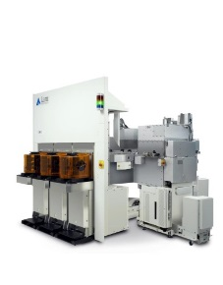


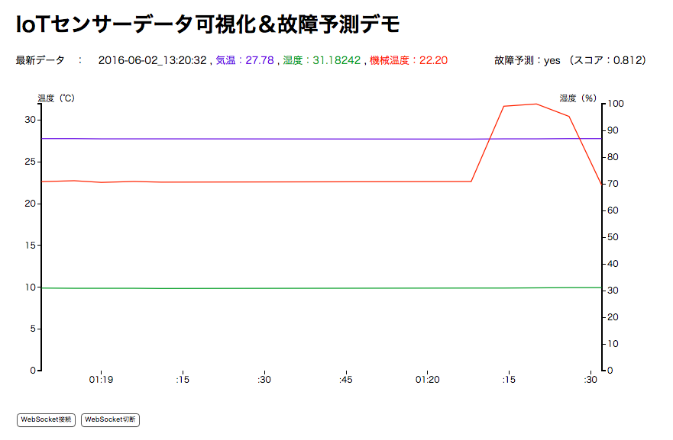





全体概念図
Bluemix
MQTT Broker
(2) Node-RED
クライアント
プログラム
(お客様が開発)
(MQTT サブスクライバ)
(1) IOT
Platform
IOT Node
加工
MQTT
MQTT
機器・センサー
リアルタイム分析
(API呼出)
Cloudant
Node
分析結果WEB表示
データ一次保存
WEB API
(3) Cloudant
(5)Predictive
Analytics
モデル情報
のアップロード
複製( Warehousing)
SPSS Modeler
(4) dashDB
分析者
分析用データ取得

Slide 2
(1) IOT Platform (Internet of Things Platform)
Bluemix
MQTT Broker
(2) Node-RED
クライアント
プログラム
(お客様が開発)
(MQTT サブスクライバ)
(1) IOT
Platform
IOT Node
加工
MQTT
MQTT
機器・センサー
リアルタイム分析
(API呼出)
Cloudant
Node
分析結果WEB表示
データ一次保存
WEB API
(3) Cloudant
(5)Predictive
Analytics
モデル情報
のアップロード
複製( Warehousing)
SPSS Modeler
(4) dashDB
分析者
分析用データ取得

Slide 3
(2) Node-RED
Bluemix
MQTT Broker
(2) Node-RED
クライアント
プログラム
(お客様が開発)
(MQTT サブスクライバ)
(1) IOT
Platform
IOT Node
加工
MQTT
MQTT
機器・センサー
リアルタイム分析
(API呼出)
Cloudant
Node
分析結果WEB表示
データ一次保存
WEB API
(3) Cloudant
(5)Predictive
Analytics
モデル情報
のアップロード
複製( Warehousing)
SPSS Modeler
(4) dashDB
分析者
分析用データ取得

Slide 4
(3) Cloudant
Bluemix
MQTT Broker
(2) Node-RED
クライアント
プログラム
(お客様が開発)
(MQTT サブスクライバ)
(1) IOT
Platform
IOT Node
加工
MQTT
MQTT
機器・センサー
リアルタイム分析
(API呼出)
Cloudant
Node
分析結果WEB表示
データ一次保存
WEB API
(3) Cloudant
(5)Predictive
Analytics
モデル情報
のアップロード
複製( Warehousing)
SPSS Modeler
(4) dashDB
分析者
分析用データ取得

Slide 5
(4) dashDB
Bluemix
MQTT Broker
(2) Node-RED
クライアント
プログラム
(お客様が開発)
(MQTT サブスクライバ)
(1) IOT
Platform
IOT Node
加工
MQTT
MQTT
機器・センサー
リアルタイム分析
(API呼出)
Cloudant
Node
分析結果WEB表示
データ一次保存
WEB API
(3) Cloudant
(5)Predictive
Analytics
モデル情報
のアップロード
複製( Warehousing)
SPSS Modeler
(4) dashDB
分析者
分析用データ取得

Slide 6
(参考) SPSS Modeler
Bluemix
MQTT Broker
(2) Node-RED
クライアント
プログラム
(お客様が開発)
(MQTT サブスクライバ)
(1) IOT
Platform
IOT Node
加工
MQTT
MQTT
機器・センサー
リアルタイム分析
(API呼出)
Cloudant
Node
分析結果WEB表示
データ一次保存
WEB API
(3) Cloudant
(5)Predictive
Analytics
モデル情報
のアップロード
複製( Warehousing)
SPSS Modeler
(4) dashDB
分析者
分析用データ取得

Slide 7
(5) Predictive Analytics
Bluemix
MQTT Broker
(2) Node-RED
クライアント
プログラム
(お客様が開発)
(MQTT サブスクライバ)
(1) IOT
Platform
IOT Node
加工
MQTT
MQTT
機器・センサー
リアルタイム分析
(API呼出)
Cloudant
Node
分析結果WEB表示
データ一次保存
WEB API
(3) Cloudant
(5)Predictive
Analytics
モデル情報
のアップロード
複製( Warehousing)
SPSS Modeler
(4) dashDB
分析者
分析用データ取得

Slide 8
(5)Predictive Analytics
リアルタイム分析を行うサンプルアプリの例
リアルタイムにSPSSで作った予測モデルを使って分析を行っている

